Slide 2
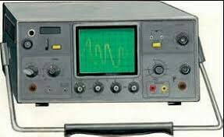
МАВЗУ 10 :
Осциллограф ва унинг ишлаш принципи. Осциллограф ёрдамида электр катталикларни ўлчаш.
Режа :
Осциллограф хақида умумий тушунчалар.
Осциллографнинг ЭНТ қурилмаси тузилиши.
Осциллограф ёрдамида электр катталикларни ўлчаш.
Осциллографнинг қўлланиш сохалари.

Slide 3
ОСЦИЛЛОГРАФ (лот. oscillo — тебранаман ва грекча граф -ёзаман) — икки ёки бир неча катталиклар (параметрлар ва функциялар; электр катталиклар) орасидаги боғлиқликни кузатишга имкон берадиган, катталикларнинг вақт бўйича ўзгариш эгри чизиқларини ўз-ўзидан ёзиб оладиган асбоб. Турли техника масалаларини ҳал қилишда ишлатилади. Осциллографнинг асосий вазифаси турли электр тебранишларини (осциллограммаларни) график тарзда такрорлашдир.

Slide 4
Кўпинча, осциллограф ёрдамида координата тизимидаги кучланишнинг вақтга боғлиқлиги кузатилади. Бунда U кучланиш У ўқи бўйлаб, t эса Х ўқи бўйлаб чизилади. Осциллограф ёрдамида сиз турли хил сигнал параметрларини ўлчашингиз мумкин: амплитуда, частота, сигналнинг давомийлиги, кўтарилиш вақти, модульяция коэффициенти ва бошқаларни.
Демак,электрон осциллогроф-электр сигналига айлантирилган камида 2 та катталиклар орасидаги функционал алоқани кузатиш (ёзиш) учун хизмат қиладиган асбоб. Катталиклар орасидаги боғланишни кўрсатадиган график тасвир (осциллограмма) асбобнинг экранида хосил бўлади.

Slide 5
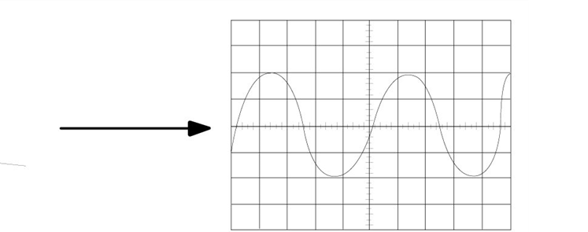
Сунувчи синусоидал тулкин
Синусоидал тулкин

Slide 6
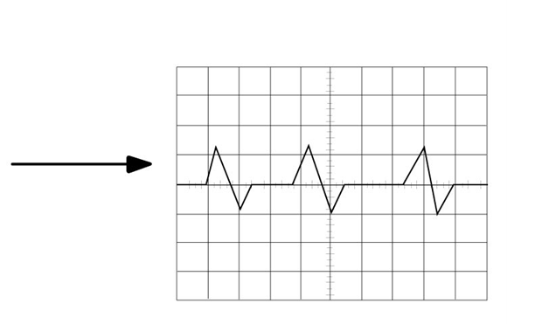
Аррали тулкин
Учбурчаксимон тулкин

Slide 7
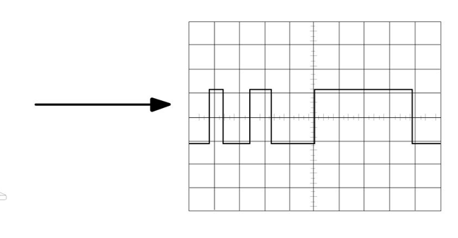
Квадратли тулкин
Тугри бурчакли тулкин

Slide 8
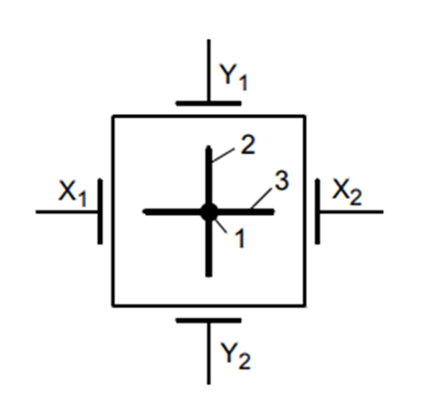

Slide 9
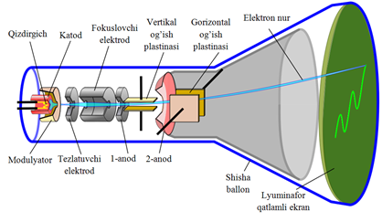

Slide 10
Электрон осциллографнинг асосий қисмлари: электрон-нурли трубка, вертикал оғиш кучайтиргичи, горизонтал оғиш кучайтиргичи, развертка генератори, энергия манбаи.
Электрон нурли трубка хавоси сўриб олинган шиша балондан иборат. Трубканинг экрани Э га ичида люминатор қатлами суртилган, унга электронлар урилганда нур чиқади. Электрон нурларни катоддан термоэмиссия натижасида ажралган электронлар хосил қиладилар. Бу электронлар анод билан катод орасида хосил қилинадиган электростатик майдон ёрдамида тезлатилади.
Осциллографнинг ишлаш принципи фокусланган электрон нурнинг экранига таъсир қилиш нуқтасида катод нурлари трубкаси люминесцент экранининг ёришига асосланади .
Электронларнинг манбаи 2-оксид катод бўлиб, иситувчи 1 билан иситилади. Электронлар қиздирилган катод юзасидан учиб чиқиб, 4 ва 5-анодларнинг юқори мусбат потенциалига мойил бўлади

Slide 11
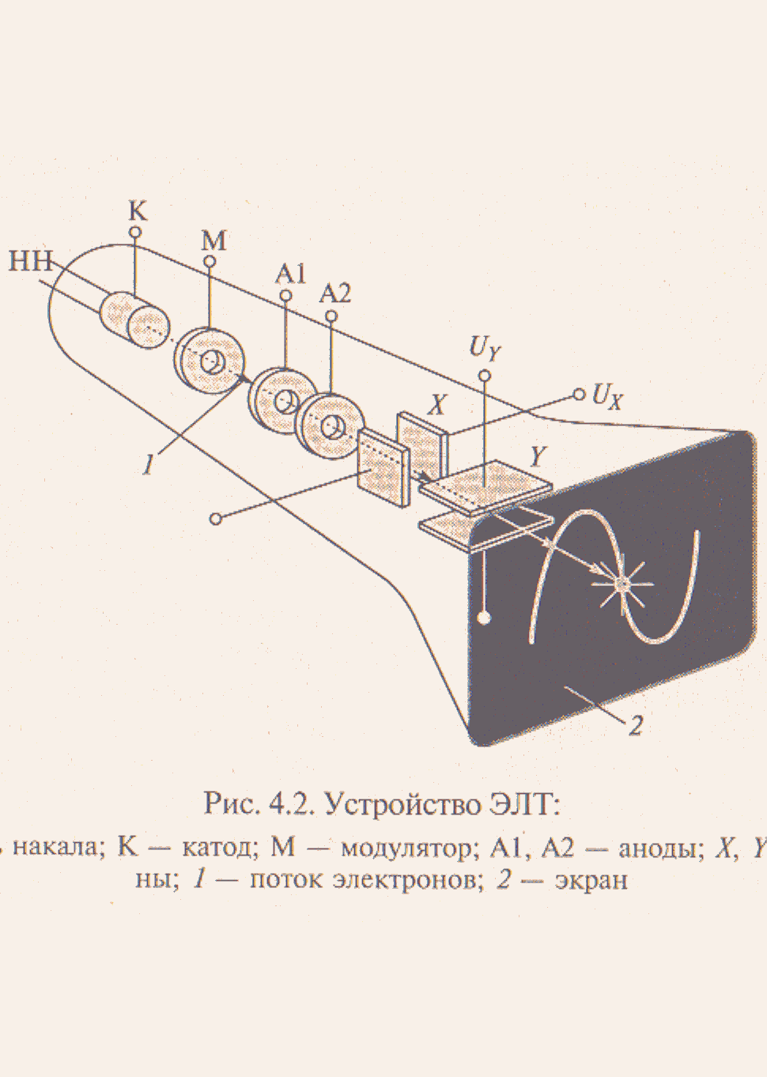
НН-киздиргич; К-катод;М-модульятор;А1,А2-анодлар;Х,У-пластиналар;
1-электрон оқимлари;2-экран.

Slide 12
1. Катод (К) юқори ҳароратлар таъсирида чиқариладиган электронлар манбаи (бу жараён термоэлектрон эмиссия деб аталади). Катодни иситиш учун U кучланиши бериладиган махсус спираль ишлатилади.
2. Бошқарув электроди (ВЕ) ёки модульятор (М) электрон нурни дастлабки фокуслаш ва экрандаги тасвирнинг ёрқинлигини назорат қилиш учун мўлжалланган. Бошқариладиган электродга катодга нисбатан манфий кучланиш қўлланилади.
3. Фокусловчи электрод (ФЕ) ёки биринчи анод (А1) электрон нурга кирадиган электронларни тезлаштириш ва уни фокуслаш учун хизмат қилади, яъни. нурнинг кесимини камайтириш учун хизмат қилади. Бу электродларга катодга нисбатан мусбат кучланиш қўлланилади.
4. Иккинчи анод (А2) электронларни янада тезлаштириш учун ишлатилади. Электродга катодга нисбатан энг катта кучланиш қўлланилади, бу бир неча бирлик ёки ўнлаб киловольтни ташкил қилади.
Фокусловчи электрод билан биргаликда иккинчи анод ҳам электрон нурни фокуслаш учун мўлжалланган. Электрон прожекторнинг барча электродлари структуравий равишда, трубанинг ўқи бўйлаб жойлашган ичи бўш цилиндрларга эга. Икки қўшни электродлар электрон линзани ташкил қилади.

Slide 13
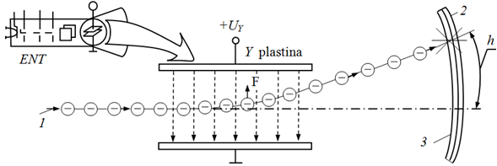

Slide 14
Нурни фокуслаш унинг А₁ аноддаги диафрагмадан ўтиши натижасида амалга оширилади. Нурни оғдариш учун пластинкалар П₁ - вертикал йўналишда, П₂ - горизонтал йўналишда ҳизмат қилади. Кучсиз сигналларни кучайтириш учун (2,3) кучайтиргичлардан фойдаланилади. Резвертка генератори нурли горизонтал йўналишда берилган частота билан оғдариш учун хизмат қилади. Бунда нур экранда горизонтал чизиқ хосил қилади. Текширилаёган сигнал У киришга берилса, у вертикал кучайтиргич билан кучайтирилиб, экранда вертикал чизиқ хосил қилади. Тебранувчан жараёнларни текшириш учун нур экранда маълум частота билан бурилиши ва бошланғич ҳолатига тезда қайтиши лозим. Шу мақсадда разветка генератори частотаси ростланадиган аррасимон кучланиш хосил қилади.

Slide 15
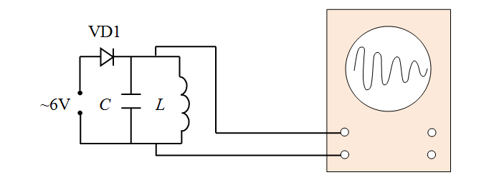
Осциллографнинг уланиш схемаси.

Slide 16
Кўрсатилгандек чизма бўйича занжир тузиб, расмдаги узиб-улагич ўрнини бир томонлама ўтказувчанлик хусусиятига эга бўлган ярим ўтказгичли Д1 диод билан алмаштирсак, ўзгармас кучланиш манбаи бўлмиш гальваник элементни 50 Гц частотали ўзгарувчан 6 Вольт (В) ли кучланиш манбаига ўзгартирсак, осциллограф экранида уйгунлашган тургун ҳолатдаги сўнувчи тебранишларнинг сўнувчи графиги ҳосил бўлиб, масала ҳал бўлади. Чизмадан коринадики, Д1 диод электрон узиб-улагич вазифасини ўтайди.

Slide 17
Осциллограф ёрдамида электр катталикларни ўлчаш
Частота-вақт параметрларини ўлчашни ташкил қилишда турли осциллографик усуллар қўлланилади. Чизиқли ёйилма усули алоҳида намунавий барқарорлиги юқори бўлган генератордан фойдаланиш принципига асосланган. Баъзи ҳолларда намунавий генератор сифатида бевосита осциллографиии ўзининг ёйилма генератори қўлланилади, лекин бунда унинг частота-вақт характеристикалари қатъий нормаллаштирилади. Ёйилма чизиғининг ўлчамлик коэффициенти Кх вақт бирлигида Х ўқи масштаб тўрининг бўлиниш бирлигига даражаланган.

Slide 18
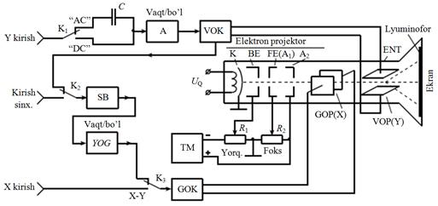
Осциллографнинг соддалаштирилган функционал схемаси.

Slide 19
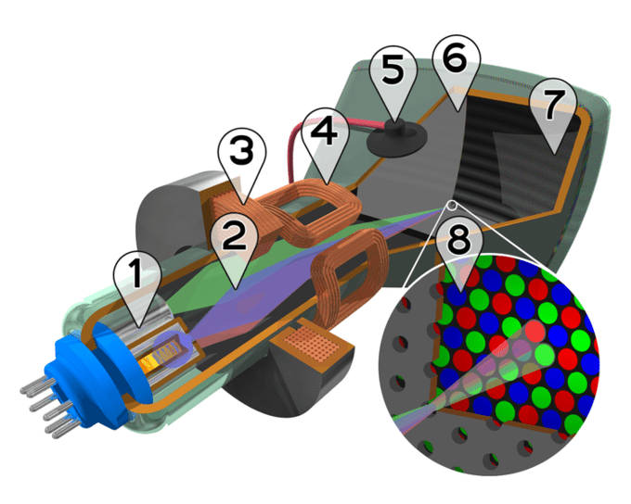
1-Уч хил рангли электрон оким.
2-Электрон нур
3-Фокусловчи катушка.
4-Бурама катушка
5-Анодлар туташган кисми
6-Нурларни ранг билан таксимлаш.
7-Рангли зонанинг фосфорли катлами.
8-Экраннинг ички кисмининг кенгайтирилган плани

Slide 20
Осциллографлар саноатнинг кўплаб соҳаларида қўлланилади. Улар қувват манбаларини, конверторларни диагностика қилишда, уяли тельефонларни таъмирлашда, кирувчи сигнални созлаш учун телевизорда, электр жиҳозларини ишлаб чиқишда ва ҳоказоларда қўлланилади

Slide 21
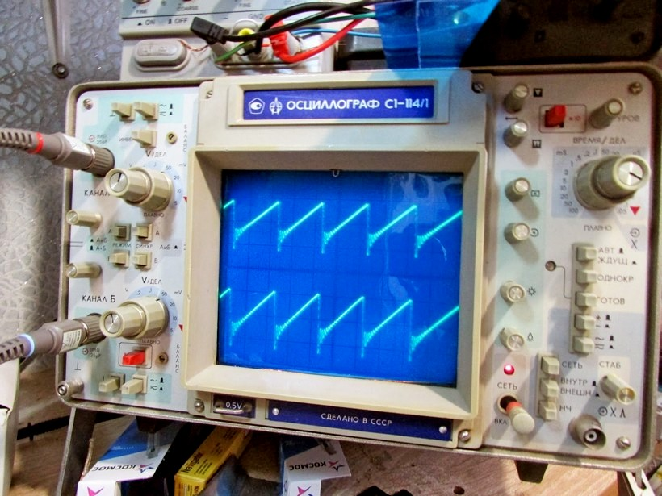

Slide 22
